Slide 1


ỦY BAN NHÂN DÂN QUẬN LONG BIÊN
TRƯỜNG TIỂU HỌC ĐÔ THỊ VIỆT HƯNG
BÀI GIẢNG ĐIỆN TỬ
KHỐI 3
MÔN: HĐTN

Slide 2



Slide 3






Ưu điểm:

Slide 4
Hạn chế:

Slide 5






Lớp trưởng báo cáo kết quả học tập của lớp trong tuần
Các tổ trưởng báo cáo kết quả hoạt động trong tuần của tổ
Phần làm việc của ban cán sự lớp

Slide 6
Góc tuyên dương
Chiến binh chăm học
Chiến binh chăm học

Slide 7


Phương hướng hoạt động Tuần 20 …
GV ĐIỀN VÀO ĐÂY

Slide 8





Chúc mừng sinh nhật Tháng…
Bạn:……

Slide 9


Chủ đề tuần 19
MUA SẮM TIẾT KIỆM

Slide 10



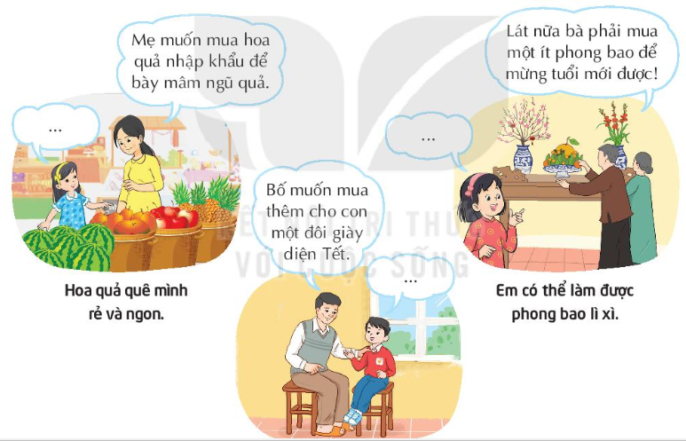
Thảo luận nhóm bốn
Sắm vai người con đưa ra phương án cho người thân:

Slide 11


Slide 12

Sắm vai

Slide 13
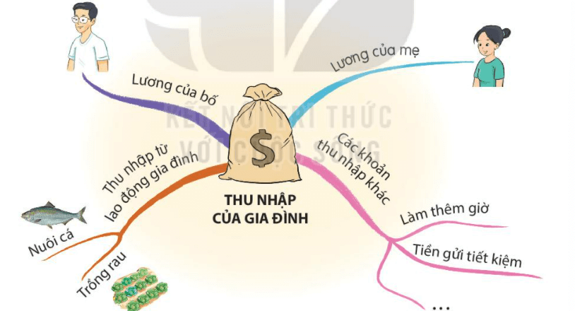
Chia sẻ sơ đồ tư duy về thu nhập của các thành viên trong gia đình

Slide 14





Thảo luận nhóm 4
Thảo luận về những việc em có thể làm để cùng người thân tăng thu nhập cho gia đình.

Slide 15

Ở gia đình nào người thân của các em cũng lao động, làm việc để có thu nhập, đáp ứng nhu cầu của cuộc sống. Tuy chúng ta chưa đi làm nhưng vẫn có thể góp sức giúp người thân tăng thu nhập gia đình.

Slide 16


Tạm biệt Hẹn
gặp lại!
Tạm biệt Hẹn
gặp lại!

